Slide 1
SEGUNDO EXAMEN PARCIAL
GitHub
Nicolás Esteban Poyón Castro
Carné: 20140128

Slide 2
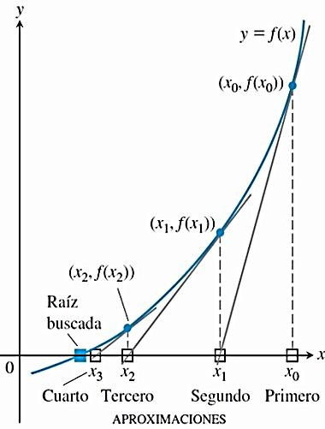

Método numérico Newton-Raphson
Método númerico para encontrar aproximaciones de raíces de un función real, por medio de multiples iteraciones
La función debe estar definida en el intervalo real [a,b] y ser derivable en ese intervalo.
Empezamos con un valor inicial $x_{o}$ y definimos las iteraciones para cada número natural n de la siguiente manera:
$x_{n+1}=x_{n}− \frac{f(x_{n})}{f′(x_{n})}$

Slide 3
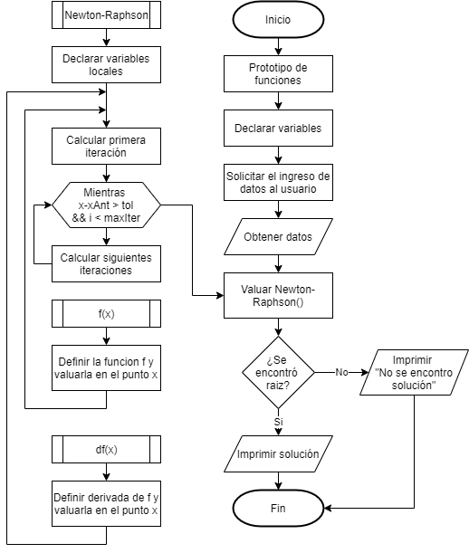
Variables de Entrada
xInicial (float)
tolerancia (float)
iteraciones (int)
Variables de Salida
Aiteracion (float)
xS (float)
“Mensaje de Error” (String)

Slide 4
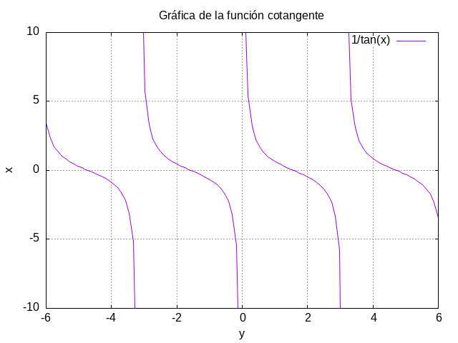
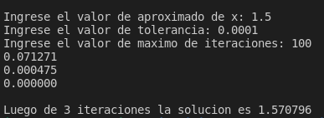
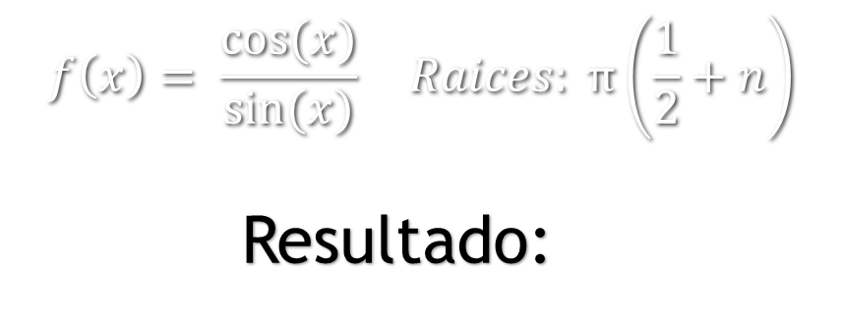
$$f\left(x\right)= \frac{cos⁡(x)}{sin⁡(x)} Raices: π\left(\frac{1}{2}+n\right)$$
Resultado:

